Slide 1
Fierz rearrangement
指导教师：孙俊峰老师
汇报人：田沛生
2023.11.12

Slide 2
一、Weyl表示下的Gamma
二、Dirac双线性型
三、计算过程
矩阵与Dirac旋量
目录

Slide 3
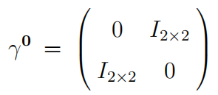
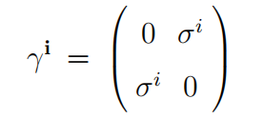
Weyl表示

Slide 4
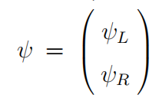
Weyl表示

Slide 5
Dirac双线性型：
在洛仑兹变换下不变，而且宇称算符作用下为+1，故称为标量型
在洛仑兹变换下与矢量变换规则相同，而且宇称算符作用下为+1，故称为矢量型
在洛仑兹变换下与张量变换规则相同，而且宇称算符作用下为+1，故称为张量型
在洛仑兹变换下与矢量变换规则相同，而且宇称算符作用下为-1，故称为赝矢量型
在洛仑兹变换下不变，且宇称算符作用下为-1，故称为赝标量型

Slide 6
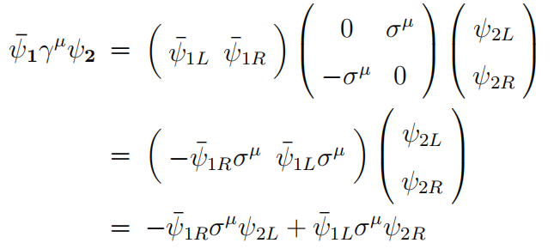
矢量流（vector）
赝矢流（pseudo-vector）

Slide 7
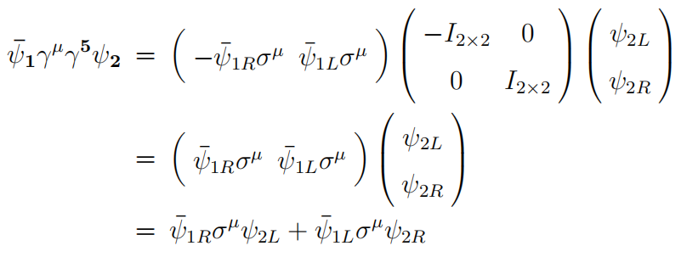

Slide 8
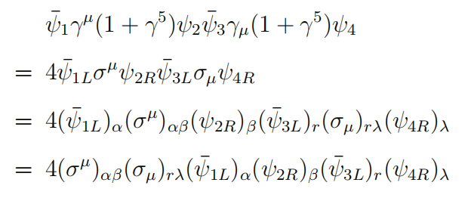

Slide 9
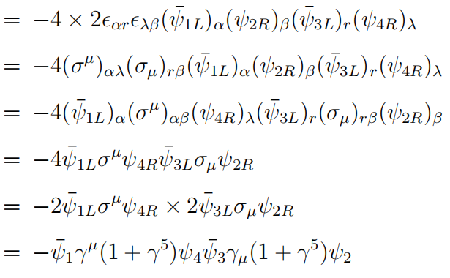

Slide 10
恳请各位老师同学
批评指正

